Slide 1
스크립트 언어 중간
2016182005 김경욱
2016182026 이동수

Slide 2
목차
1. 디자인
2. 진행 상황
3. 일정 및 계획

Slide 3
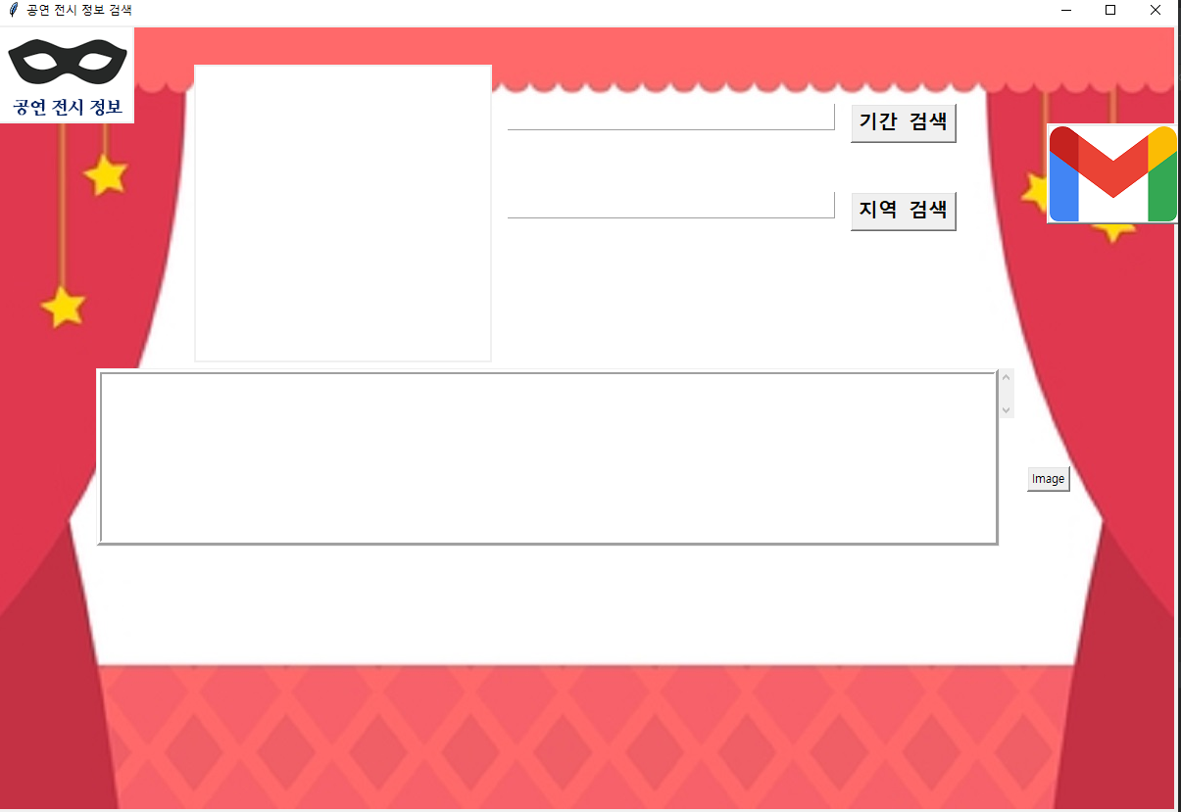
디자인
이미지

Slide 4
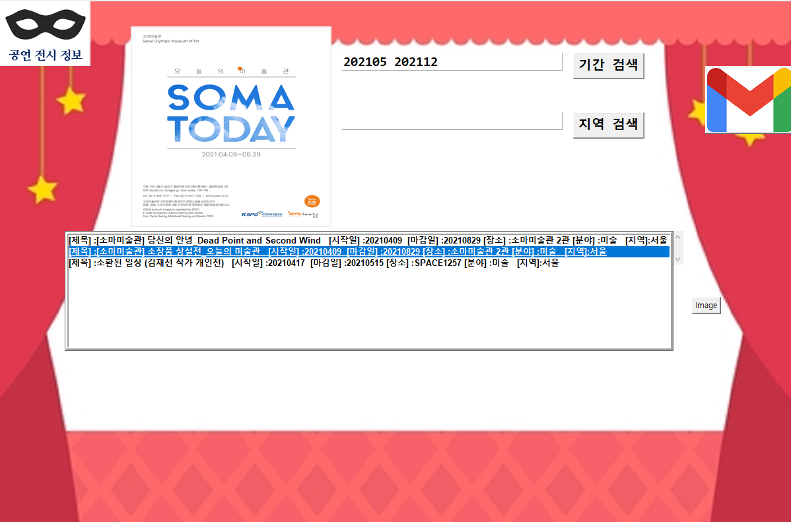
진행상황
기간이나 지역 검색시 년월일 또는 년월을 입력하면 공연/전시 목록이 출력
공연 클릭하고 image버튼 누를 시 다운로드 받아 image를 출력

Slide 5
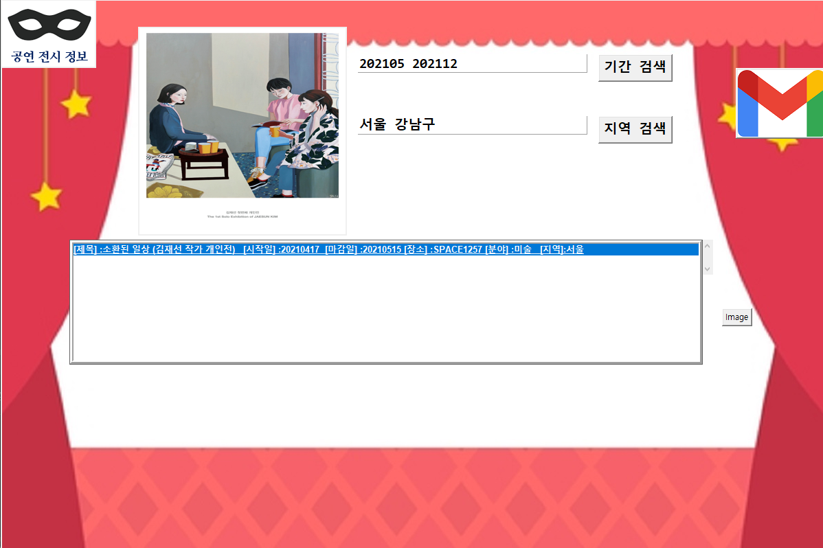
진행상황
기간과 지역 입력시 공통된 공연/전시를 출력

Slide 6
주차 | 내용
1주차 (5.13-5.20) | 리소스 찾기, OpenApi 이용하여 검색 출력 C++ 연동해서 불필요한 자료 제거
2주차 (5.21-5.27) | 네이버 API를 이용하여 이미지 출력 및 지도 출력
3주차 (5.28-6.3) | 중간 발표 및 피드백 내용 적용, 이메일 전송 구현
4주차 (6.4-6.10) | 보완할 점 구현 ,버그 수정

Slide 7
계획
★. 현재 culture.go.kr 에 공연/ 전시와 비교하면 적은 값이 출력, 해당 부분 수정
1. 공연의 개수를 나타내는 그래프를 그림
2. 이메일
3. 가능 시 지도

Slide 8
감사합니다

